Slide 1
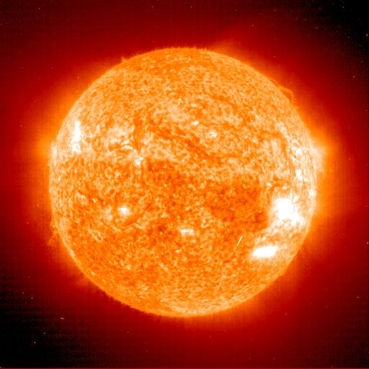
VODÍK
₁H

Slide 2
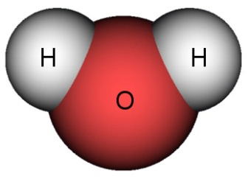
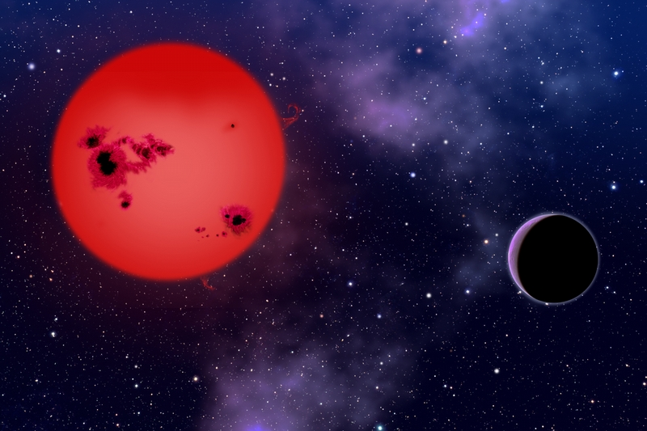
Výskyt
volný H je ve vysokých sférách atmosféry
většinou tvoří sloučeniny s jinými prvky
(voda, kyseliny, hydroxidy, ropa,…)
je základním stavebním
prvkem celého vesmíru
(Slunce, hvězdy)

Slide 3
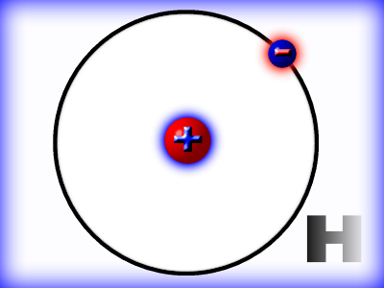
Vlastnosti
bezbarvý plyn, bez zápachu, hořlavý
má nejmenší hustotu (je to „nejlehčí“ plyn),
je 14 krát lehčí než vzduch
tvoří dvouatomové molekuly H₂
směs vodíku se vzduchem je výbušná !

Slide 4
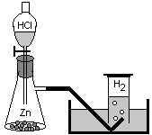
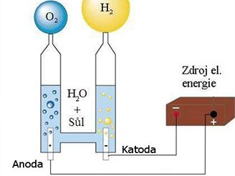
Příprava, výroba
reakce zinku s kyselinou chlorovodíkovou
elektrolýza vody
průmyslově se vyrábí ze zemního plynu

Slide 5
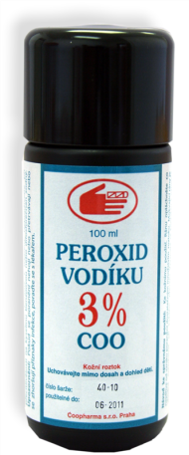
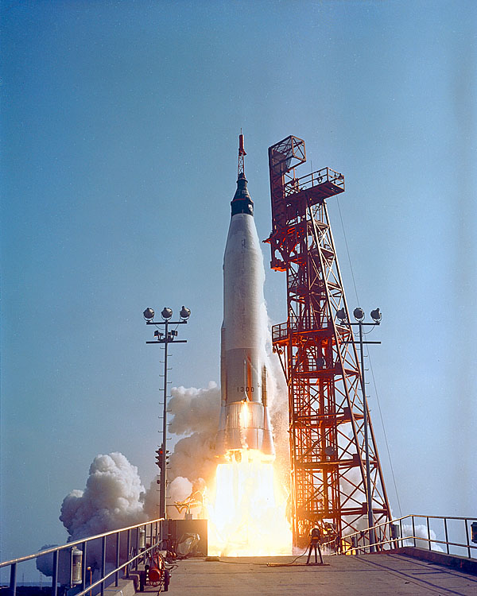
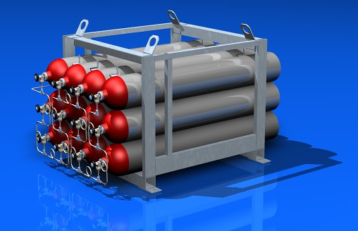
Použití
spolu s kyslíkem ke svařování a řezání kovů (plamen asi 3000°C )
jako surovina pro výrobu čpavku, kyseliny chlorovodíkové,rostlinných tuků,…
kapalný vodík spolu s kyslíkem jako raketové palivo
zdroj energie (palivo budoucnosti – automobily, letadla)
přeprava: stlačený v ocelových
lahvích s červeným pruhem

Slide 6
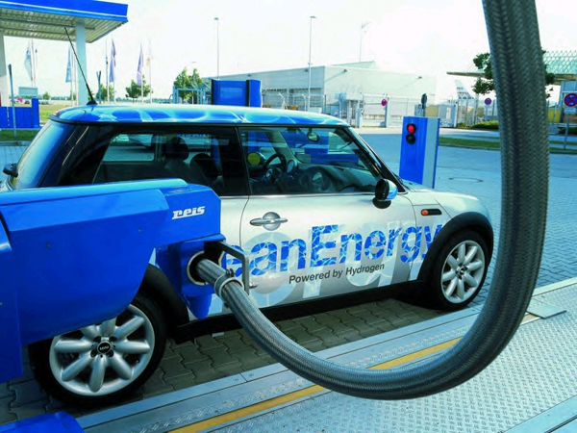

Slide 7
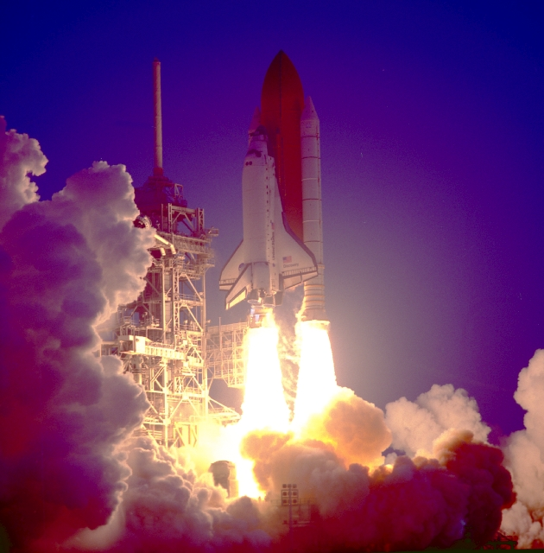
Externí palivové nádrže raketoplánu Atlantis jsou naplněné směsí kapalného vodíku a kapalného kyslíku.
V interních nádržích je raketové palivo hydrazin.

Slide 8
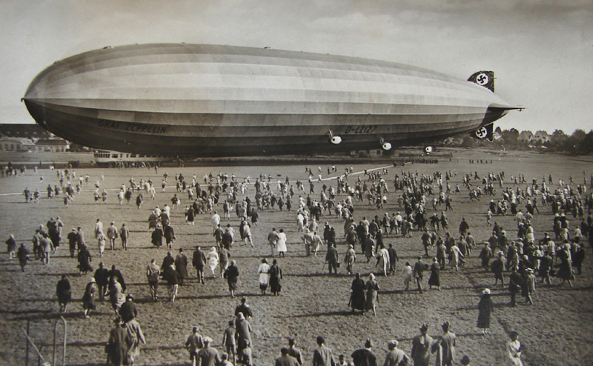
Ještě něco o vodíku
na počátku 2. světové války (1935 – 1938) létali mezi Evropou (Německem) a Amerikou vzducholodě naplněné vodíkem

Slide 9
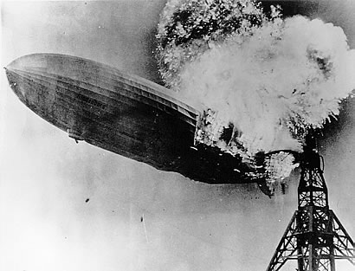

Slide 10
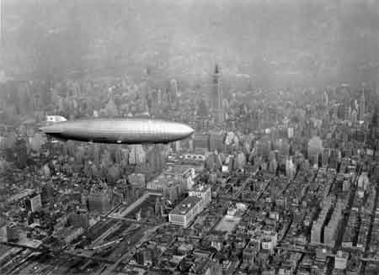
Vzducholoď Hindenburg v květnu 1937 tragicky ztroskotala před zraky tisíců diváků. K neštěstí došlo při transatlantickém letu, kdy před přistáním ve Spojených Státech na letišti Lakehurst vzplanul v zadní části lodi požár a během půl minuty celá loď shořela. I přesto společnost Zeppelin postavila a od roku 1938 provozovala novou vzducholoď Graf Zepellin II.
Graf ZeppelinII měl délku 244 metrů (což je pouze o 25 metrů méně než Titanic) a průměr 41,2m. Na palubě byla restaurace a luxusní kabiny pro pasažéry.

Slide 11
Video
http://www.youtube.com/watch?v=ENZbKiE6rds
http://www.youtube.com/watch?v=CgWHbpMVQ1U

Slide 12
Zdroje:
hhttp://www.propertiesofmatter.si.edu/airship.html
http://en.wikipedia.org/wiki/File:Hindenburg_burning.jpg
http://www.komenskeho66.cz/materialy/chemie/WEB- CHEMIE8/obrazky/priprvodiku.jpg
http://www.mojewiki.cz/pancel/lib/exe/fetch.php?w=200&media=h2o.jpg
http://www.neaktuality.cz/zahranici/prvni-let-nejvetsi-vzducholodi-graf-zeppelin-ii-uskutecnen/
http://kosmonautika.cz/m9text.html
http://ekzem.heureka.cz/peroxid-vodiku-3-coo-1x100ml/
http://sitemaker.umich.edu/section4group1/files/hydrogencar.jpg
http://www.h2shop.cz/index.php?p=hho_house_04
http://www.techblog.cz/fyzika/vyroba-anitiprotonu-ve-velkem.html
http://technet.idnes.cz/jak-se-vyrabi-palivo-budoucnosti-vodik-pro-auta-i-elektroniku-p6d-/tec_technika.aspx?c=A080127_234744_tec_technika_vse
http://www.zschemie.euweb.cz/vodik/vodik5.html
http://media.novinky.cz/530/195304-original1-ivmys.jpg
http://www.predmetove.chytrak.cz/subory/osem/chemia/model.bmp

